Slide 1
Тема 3.
Описательная статистика
3.1. Измерение центральной тенденции
3.2. Измерение вариации
3.3. Исследовательский анализ данных

Slide 2
Цели
После того, как мы познакомились с основными способами представления данных, изучим числовые характеристики, которые позволяют анализировать выборку и делать некоторые выводы.

Slide 3
3.1. Измерение центральной тенденции
Мода
Медиана
Среднее

Slide 4
Постановка задачи
Измерение центральной тенденции (measure of central tendency) состоит в выборе одного числа, которое наилучшим образом описывает все значения признака из набора данных. Такое число называют центром, типическим значением для набора данных, мерой центральной тенденции.
Зачем?
Получим информацию о распределении признака в сжатой форме.
Сможем сравнить между собой два набора данных (две выборки).
Минус: ведет к потере информации по сравнению с распределением частот.

Slide 5
Мода
Мода – наиболее часто встречающееся значение в выборке, наборе данных. Обозначается Мо.
Выборка: 5,4 1,2 0,42 1,2 0,48 Мода=1,2
Для данных, расположенных в таблице частот, мода определяется как значение, имеющее наибольшую частоту.

Slide 6
Одна ли мода?
Если наибольшую частоту имеет два значения выборки, выборочное распределение называется бимодальным.
Если наибольшую частоту имеет более двух значений выборки, выборочное распределение называется мультимодальным.
Если ни одно из значений не повторяется, мода отсутствует.

Slide 7
Свойства моды
1. Наличие одного или двух крайних значений, сильно отличающихся от остальных, не влияет на значение моды.
2. Мода совпадает с точкой наибольшей плотности данных.
3. Мода может иметь несколько значений.
4. Мода может существовать для всех типов данных. Единственная мера, которая работает в номинальной шкале!

Slide 8
Вариационный ряд
Вариационный ряд - упорядоченные данные, расположенные в порядке возрастания значения признака, либо в порядке убывания.
Пример. Набор данных:
6 1 3 7 1 7 3
После упорядочения получим вариационный ряд:
1 1 3 3 6 7 7
В порядке убывания получим другой вариационный ряд:
7 7 6 3 3 1 1

Slide 9
Ранжирование
Ранжирование означает присвоение числам рангов. Ранжирование данных производится после упорядочения. Ранги присваиваются от 1 до последнего номера в наборе данных. Если несколько соседних элементов равны, им присваивается одинаковый ранг, равный среднему арифметическому.
Пример. Имеем упорядоченный набор данных из 9 чисел:
1 1 3 3 6 7 7 7 14
Нумеруем от 1 до 9:
1 2 3 4 5 6 7 8 9
А теперь находим ранги:
1,5 1,5 3,5 3,5 5 7 7 7 9
Например, значение 6 имеет ранг 5.

Slide 10
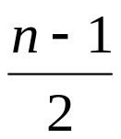

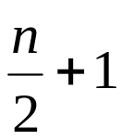
Медиана
Медиана есть значение серединного элемента для набора данных. Обозначается Me. Для нахождения медианы требуется составить вариационный ряд, то есть расположить все значения признака в порядке возрастания или убывания. Медиана расположена в середине вариационного ряда.
Для набора из n значений, если n нечетно, средний элемент имеет номер:
Если n четно, медиана находится как среднее арифметическое двух соседних серединных элементов:
1
n
1
n

Slide 11
Пример вычисления медианы
Для набора данных из семи чисел:
6 1 3 7 1 7 3
После упорядочения получим вариационный ряд:
1 1 3 3 6 7 7
Медиана есть средний элемент. Его номер четвертый.
Если набор данных включает восемь чисел:
1 1 3 3 6 7 7 9
Тогда медиана равна (3+6)/2=4,5

Slide 12
Свойства медианы
1. Сильно отличающиеся от остальных данных крайние значения не влияют на величину медианы.
2. Значение медианы является единственным для каждого набора данных.
3. Медиана может быть определена не из полного набора данных. Достаточно знать их расположение, общее число и несколько значений, расположенных в середине вариационного ряда.
4. Медиана может быть определена для числовых данных и данных, измеряемых порядковой шкалой. Для порядковой шкалы в случае четного количества элементов оба серединных значения объявляются медианой.

Slide 13
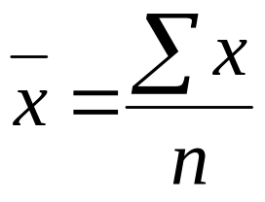
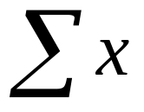
Среднее значение
Выборочное среднее будем называть среднее арифметическое выборки, то есть сумму всех значений выборки, деленную на ее объем.
Формула:
где = сумма всех значений выборки
n = объем выборки
Индекс суммирования в статистической литературе часто опускается.

Slide 14
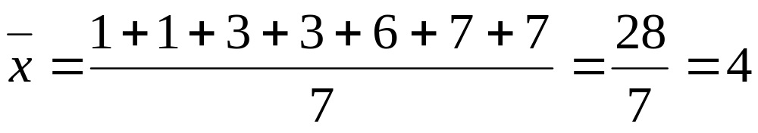
Пример вычисления среднего
Вычислим среднее для выборки из семи значений:
1 1 3 3 6 7 7
Получим:
0 1 2 3 4 5 6 7 8
Среднее значение является «точкой равновесия».

Slide 15
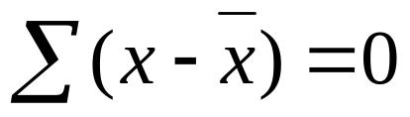
Свойства среднего
1. Вычисляется только в числовых шкалах.
2. При ее вычислении необходимо использовать все данные.
3. Имеется для каждого набора данных только одно значение средней.
4. Средняя есть единственная мера центральной тенденции, для которой сумма отклонений каждого значения от нее равна нулю:

Slide 16
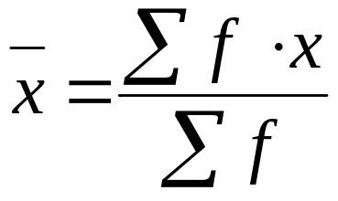
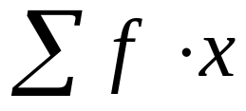
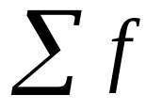
Среднее для сгруппированных данных
Среднее для сгруппированных данных вычисляется по формуле:
где = сумма всех значений выборки
= сумма частот, равна объему выборки
Если данные сгруппированы по интервалам, в качестве значения выбирается середина интервала.

Slide 17
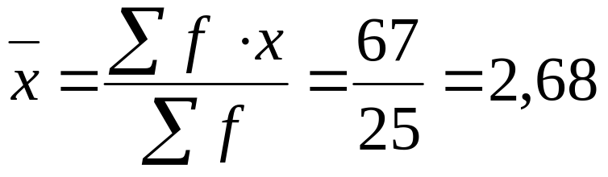
Пример вычисления среднего
Имеются результаты экзамена. Найти среднее значение.
x f f·x
0 1 0
1 2 2
2 6 12
3 12 36
4 3 12
5 1 5
25 67

Slide 18
Среднее - еще не значит «лучшее»
Пример. В деревне 50 жителей. Среди них 49 человек – крестьяне с месячным доходом в 1 тыс.рублей, а один житель – зажиточный владелец строительной фирмы, с месячным доходом 451 тыс.рублей.
Среднее равно 10 тыс. рублей.
Однако, вряд ли можно утверждать, что это число адекватно представляет доход жителей деревни.
В этом случае, более разумно взять в качестве меры центральной тенденции моду или медиану (обе равны 1 тыс. рублей).

Slide 19
Три меры и тип шкалы
Три меры меры центральной тенденции накладывают ограничения на тип шкалы, в которой измеряется переменная.
Типическое значение | Номинальные данные | Порядковые данные | Интервальные данные
Мода
Медиана
Среднее

Slide 20
Среднее для дихотомической шкалы
Среднее может также применяться и для переменной, измеренной в дихотомической шкале.
Если два значения признака кодируются 0 и 1, то среднее указывает долю (относительную частоту) единиц в выборке.
Пример.
1, 0, 0, 0, 1, 1, 1, 1, 1, 0
Среднее равно 0,6. То есть 60% значений выборки принимают значение, равное единице.

Slide 21
Какое типическое значение наилучшее?
«Наилучшее значение» - это такое значение, что для случайно взятого элемента выборки вероятность того, что переменная примет именно это значение, будет максимальной. → Мода.
«Наилучшее значение» - это такое значение, что сумма абсолютных отклонений значений переменной от данного будет наименьшей. → Медиана.
«Наилучшее значение» - это такое значение, что сумма квадратов отклонений значений переменной от данного будет наименьшей. → Среднее.
В зависимости от данных каждое из трех значений может стать наилучшим.

Slide 22
3.2. Измерение вариации
Размах
Квартильный размах
Дисперсия
Стандартное отклонение

Slide 23
Постановка задачи
Рассмотрим три вариационных ряда:
а) 999, 1000, 1001
б) 900, 1000, 1100
в) 1, 1000, 1999
Во всех трёх случаях среднее равно 1000.
Однако, в случае в) значения признака «разбросаны» вокруг среднего сильнее, чем в б); а в случае б) – сильнее, чем в случае а).
Как выразить степень разброса (вариации, measure of variation) одним числом?

Slide 24
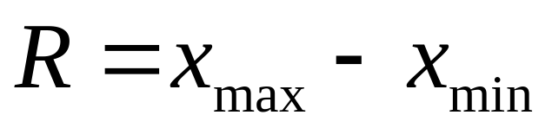
Размах (Range)
Размах – разность между наибольшим значением набора данных и наименьшим.
Пример: Для набора данных 27, 8, 3, 12, 10, 26, 6, 19
размах равен R = 27 – 3 = 24.
Размах – очень простая мера вариации, но очень «грубая».

Slide 25

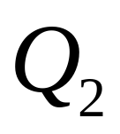


Квартили (Quartile)
Под квартилями понимаются значения, которые делят вариационный ряд на четыре равные части:
Ниже первого квартиля расположено 25% всех данных. Между первым и вторым квартилем также расположено 25% данных. Второй квартиль совпадает с медианой.
Размах квартилей (InterQuartile Range) вычисляется по формуле:
1
25%
25%
25%
25%
n

Slide 26
Свойства квартильного размаха
1
25%
25%
25%
25%
n
Если при вычислении размаха используются только наибольшее и наименьшее значения признака, а распределение данных между ними полностью игнорируется,
то при вычислении квартильного размаха игнорируются «крайние» данные, расположенные за пределами первого и третьего квартилей.
Между Q₁ и Q₃ расположены 50% всех данных.

Slide 27
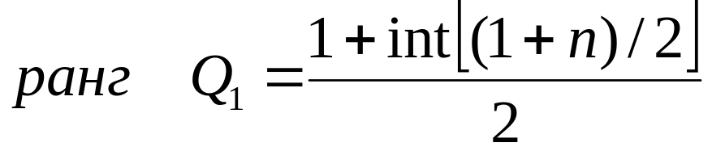
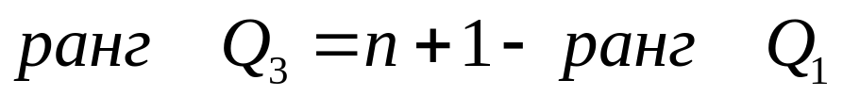
Нахождение квартилей
Ранг нижнего квартиля:
Ранг верхнего квартиля:

Slide 28
Коробковая диаграмма (Boxplot)
Диаграмма, основывающаяся на вычислении и построении пяти характеристик. Удобна для анализа данных и используется очень часто.
Рассмотрим на семинаре.
Минимум
Медиана
Максимум

Slide 29
Процентили
Процентили это характеристики набора данных, которые выражают ранги элементов в процентах от 0% до 100%.
Процентили:
Минимальное значение 0%
Первый квартиль 25%
Медиана 50%
Третий квартиль 75%
Наибольшее значение 100%
Процентили разбивают наборы количественных и порядковых данных на определенные части.

Slide 30
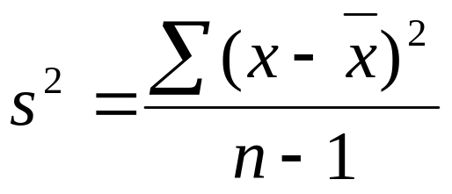
Дисперсия
Дисперсия выборки – среднее арифметическое квадратов отклонений значений выборки от их среднего.
Вычисляем по формуле:
Знаменатель делает оценку дисперсии несмещенной. Будет объяснено позже.

Slide 31
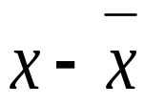
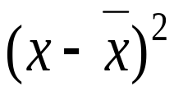

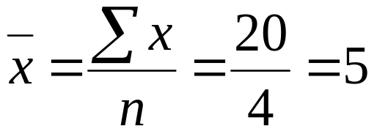
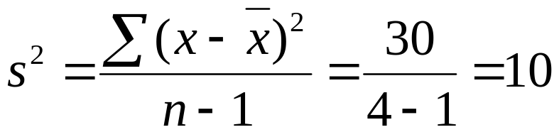
Подсчет дисперсии в таблице
Дисперсию удобно рассчитывать при помощи таблицы.
В первом столбце выборка. Второй и третий столбцы для вычислений.
Сумма третьего столбца есть сумма квадратов отклонений значений выборки от среднего.
2 | 2 – 5 = -3 | 9
3 | 3 – 5 = -2 | 4
6 | 6 – 5 = 1 | 1
9 | 9 – 5 = 4 | 16
20 |  | 30

Slide 32
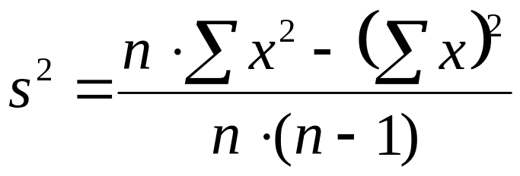
Вторая формула для дисперсии
Дисперсия вычисляет также по равносильной формуле:
Считается, что эта формула более пригодна для практических вычислений при ручном счете и при использовании электронных таблиц.

Slide 33

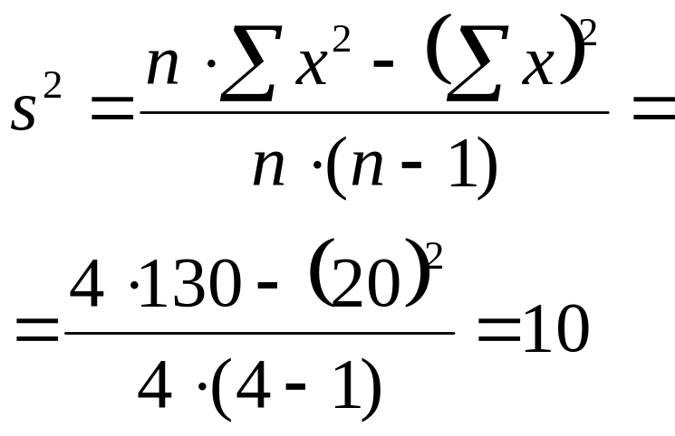
Подсчет дисперсии в таблице
Пример вычисления дисперсии по второй формуле. В таблице рассчитываются лишь квадраты значений.
В первом столбце выборка. Во втором – квадраты значений. Сумма второго столбца есть сумма квадратов значений.
Не требуется вычислять среднее!!!
2 | 4
3 | 9
6 | 36
9 | 81
20 | 130

Slide 34
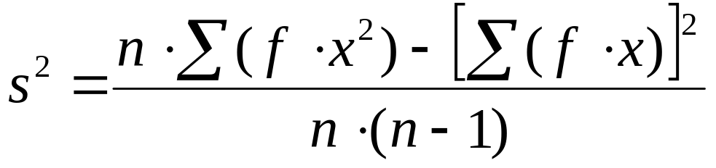
Дисперсия для сгруппированных данных
Дисперсия для сгруппированных данных вычисляется по формуле:
Вычисления удобно проводить при помощи таблицы или с помощью программных средств.

Slide 35


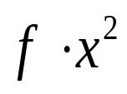
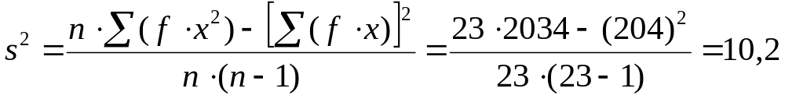
Пример вычисления дисперсии
Период
2–4 | 2 | 3 | 6 | 18
5–7 | 5 | 6 | 30 | 180
8–10 | 10 | 9 | 90 | 810
11–13 | 4 | 12 | 48 | 576
14–16 | 2 | 15 | 30 | 450
20 | 23 | 45 | 204 | 2034
Рассчитаем дисперсию для сгруппированных данных, используя таблицу. В первом столбце – возраст службы, во втором – количество респондентов.
Используя вычисления в таблице, получим:

Slide 36
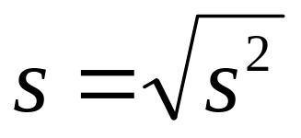
Стандартное отклонение
Стандартное отклонение вычисляется как корень из дисперсии:
Стандартное отклонение имеет исключительную важность для описания распределения данных.

Slide 37
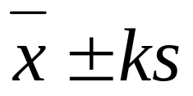
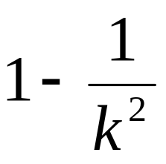
Неравенство Чебышева
Для интерпретации стандартного отклонения применяют неравенство Чебышева. В терминах статистического исследования оно имеет следующую трактовку.
В любой совокупности доля значений, попадающих в интервал
будет равна, по крайней мере,
где k - любое число, большее 1.

Slide 38
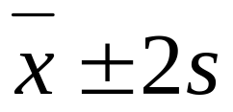
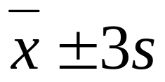
Интерпретация стандартного отклонения
Исходя из приведенного выше, можно утверждать, что на интервале с границами
содержится, по крайней мере, 3/4 всех данных (75%).
На интервале с границами
содержится, по крайней мере, 8/9 всех данных (89,9%).
Это выполнено для любого распределения!!!

Slide 39
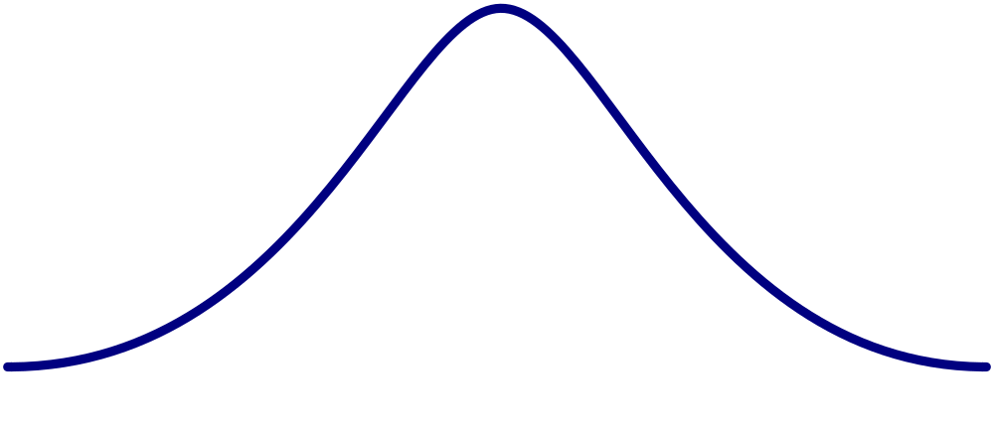


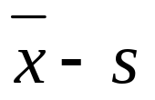

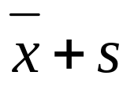
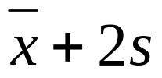
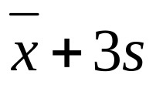
Стандартное отклонение для нормального закона
99,7%
95,4%
68,3%
13,5%

Slide 40
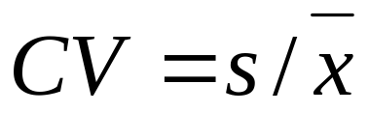
Коэффициент вариации
Коэффициент вариации вычисляется как отношение стандартного отклонения к среднему:
Коэффициент вариации полезен, если:
1. Сравниваются несколько совокупностей, измеряемых в разных величинах.
2. Сравниваются совокупности, измеряемые в одинаковых величинах, но имеющие сильно отличающиеся средние.

Slide 41
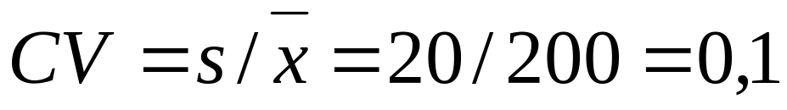
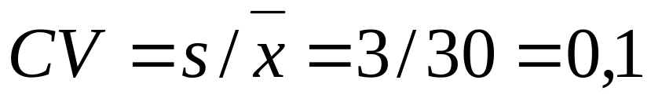
Пример для коэффициента вариации
Какие данные имеют большую вариацию:
имеющие стандартное отклонение 20 при среднем 200 или
имеющие стандартное отклонение 3 при среднем 30?
Ответ. Коэффициенты вариации равны. Вариация одинакова.

Slide 42
3.3. Исследовательский анализ данных
Выбросы
Вид распределения

Slide 43
Разделы исследовательского анализа данных
Исследовательский анализ данных - Exploratory Data Analysis (EDA) представляет собой применение статистических методов для представления, упорядочения данных и понимания их важнейших характеристик.
Основными разделами анализа являются:
1. Центральная тенденция. Вычисление и анализ среднего, моды, медианы.
2. Стандартное отклонение. Нахождение дисперсии, стандартного отклонения.
3. Квартили. Минимум, максимум, размах, нахождение квартилей.
4. Выбросы. Нахождение и анализ выбросов.
5. Форма распределения. Асимметрия и куртозис.

Slide 44
Выбросы
Расширенная коробковая диаграмма строится с анализом выбросов. Для этого необходимо знать разброс квартилей IQR.
Умеренные выбросы изображаются темными точками и удалены ниже первой квартили или выше третьей от 1,5 IQR, но не более 3 IQR.
Экстремальные выбросы изображаются светлыми точками и удалены ниже первой квартили или выше третьей более 3 IQR.
Экстремальные
выбросы
Умеренные
выбросы
Умеренные
выбросы
Экстремальные
выбросы
1,5 IQR
1,5 IQR
IQR
1,5 IQR
1,5 IQR

Slide 45

Асимметрия (Skewness)
Если распределение симметрично, асимметрия равна нулю. В этом случае совпадают значения моды, медианы и среднего арифметического.
Если одно или несколько значений существенно превышают остальные, имеется положительная асимметрия. Средняя больше моды и медианы.
Если одно или несколько значений существенно меньше остальных, имеется отрицательная асимметрия. Средняя меньше моды и медианы.

Slide 46
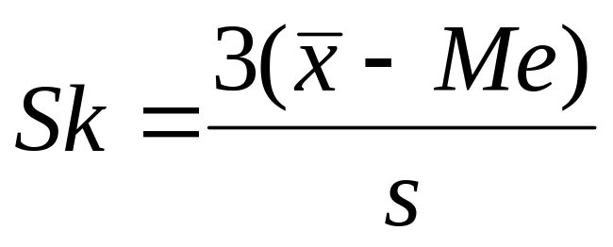
Коэффициент асимметрии
Коэффициент асимметрии находится по следующей формуле:
Изменяется в пределах от -3 до 3. Положителен при положительной асимметрии, отрицателен при отрицательной. Равен нулю, если асимметрия отсутствует.

Slide 47

Куртозис (Kurtosis)
Под куртозисом понимается крутость кривой распределения, которая определяется сопоставлением кривой с кривой стандартного нормального распределения.
Островершинное
Стандартное
Плосковершинное

Slide 48
Понятия и термины
Центральная тенденция
Мода, медиана, среднее
Вариационный ряд, ранжирование
Вариация, разброс
Размах
Квартиль, квартильный размах
Дисперсия, стандартное отклонение
Неравенство Чебышева
Коэффициент вариации
Выбросы
Асимметрия, коэффициент асимметрии
Куртозис

Slide 49

Задание на 5 минут (1)
Напишите своими словами, что такое визуализация данных. Назовите известные вам способы визуализации.

Slide 50

Задание на 5 минут (2)
В чем состоит отличие размаха от квартильного размаха? Определение не нужно. Нужно только отличие.

Slide 51
Задание. Актеры и актрисы
Имеются данные о возрасте актеров и актрис, в котором они были удостоены Оскара.
Актеры:
32 37 36 32 51 53 33 61 35 45 55 39 76 37 42 40 32 60 38 56 48 48 40 43 62 43 42 44 41 56 39 46 31 47 45 60 46 40 36
Актрисы:
50 44 35 80 26 28 41 21 61 38 49 33 74 30 33 41 31 35 41 42 37 26 34 34 35 26 61 60 34 24 30 37 31 27 39 34 26 25 33
Постройте коробковую диаграмму и сравните данные.

Slide 52
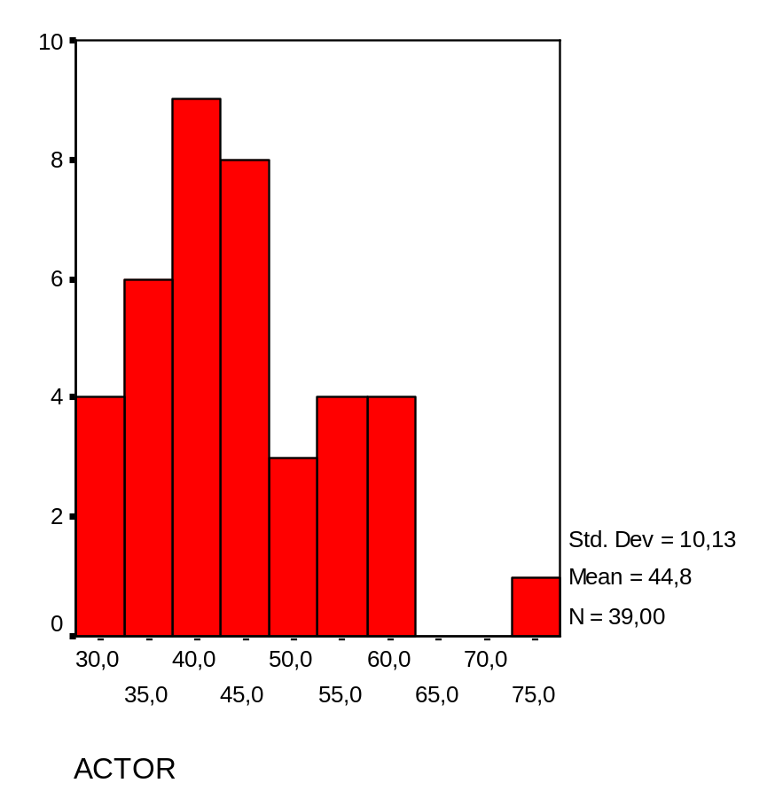
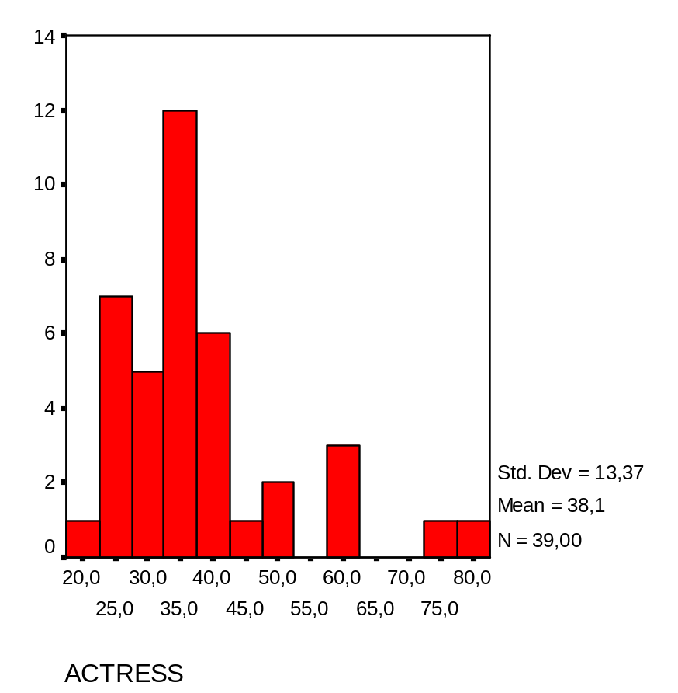
Задание. Актеры и актрисы. Решение

Slide 53
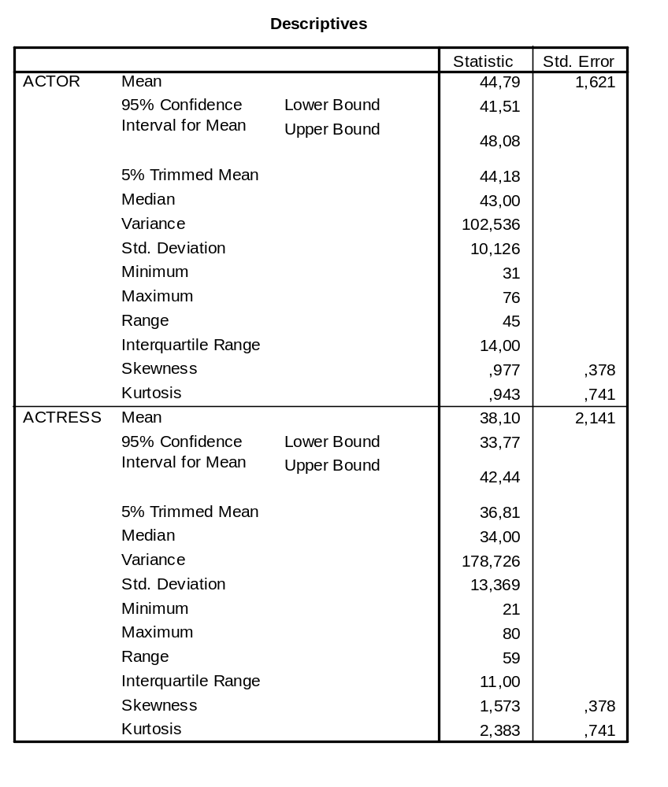
Задание. Актеры и актрисы. Решение (2)
Всего 39 значений.
Характеристика Актеры Актрисы
Минимум 31 21
Первая квартиль 37 30
Медиана 43 34
Третья квартиль 51 41
Максимум 76 80

Slide 54
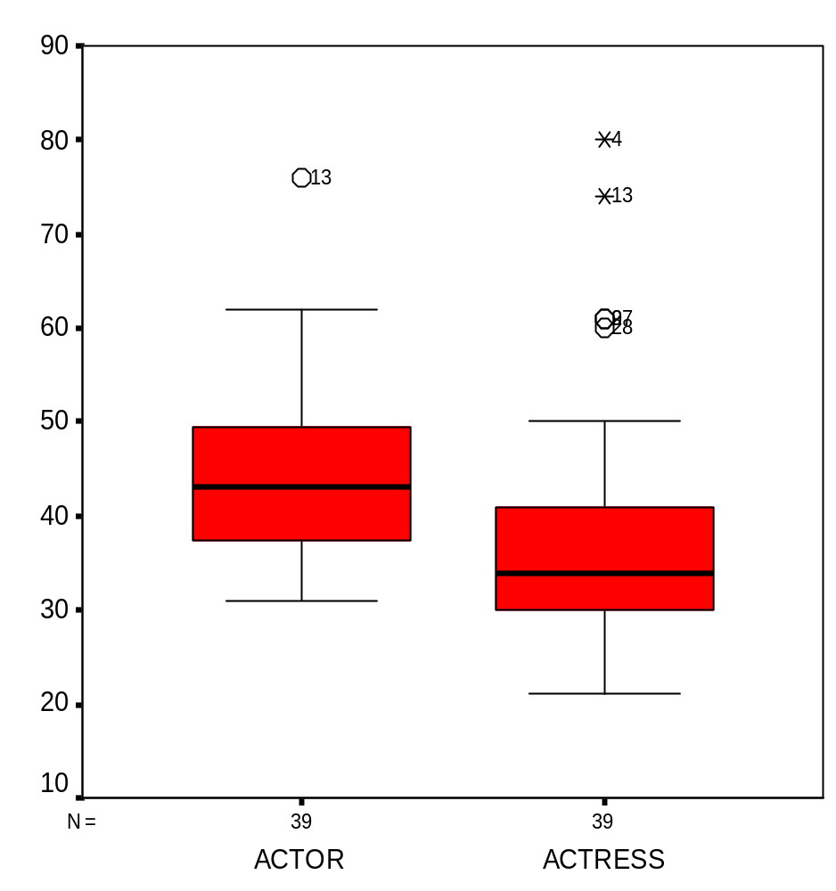
Задание. Актеры и актрисы. Решение (3)
После построения сокращенной коробковой диаграммы, строим полную.
Несколько значений оказалось выбросами.
Например, актер 76 лет умеренный выброс.
Поскольку для актрис размах квартилей меньше, 80 и 74 года составили экстремальный выброс.

Slide 55
На семинарских занятиях…
Вычислять моду, медиану, среднее
Строить вариационный ряд и ранжировать
Вычислять размах, квартили, квартильный размах
Вычислять дисперсию, стандартное отклонение
Оценивать размещение данных при помощи неравенства Чебышева
Вычислять коэффициент вариации и сравнивать два набора данных
Определять выбросы
Описывать вид распределения, вычислять коэффициент асимметрии

Slide 56
Задачи
Найдите моду, медиану, среднее
Здесь приведено количество запросов, полученных Международной Финансовой Организацией в июле: 18, 12, 25, 16, 27, 32, 25, 15, 23, 22, 37, 16, 25, 19, 16, 25, 19, 16, 29, 38, 29, 30, 21.
Восемнадцать студентов получили следующие экзаменационные оценки за сочинение: 78, 62, 98, 90, 88, 73, 79, 86, 81, 84, 93, 97, 63, 59, 78, 82, 87, 93.
При тестировании 108 студентов коллежа были выявлены следующие показатели IQ:
IQ Частота
90 - 98 6
99 -107 22
108-116 43
117-125 28
126-134 9

Slide 57
Задачи
Найти дисперсию и стандартное отклонение
Были отобраны пятнадцать студентов. Им был задан вопрос: «Сколько времени каждый студент тратит на подготовку к экзамену по статистике?» Их ответы записаны ниже (в часах): 8, 6, 3, 0, 0, 5, 9, 2, 1, 3, 7, 10, 0, 3, 6.
Стаж работы 75 служащих универмага:
1-5 21
6-10 25
11-15 15
16-20 0
21-25 8
26-30 6

Slide 58
Задачи
ПРИМЕР. Средняя цена зданий, расположенных в некотором районе, равна $50000, а стандартное отклонение - $10000. Найдите ценовой диапазон, в котором окажется, по крайней мере, 75% зданий.
Решение. В теореме Чебышева говорится, что 3/4 или 75% всех данных попадают в предел двух стандартных отклонений от среднего. Следовательно,
$50000 + 2 · ($10000) = $50000 + $20000 = $70000
и
$50000 – 2 · ($10000) = $50000 - $20000 = $30000
Следовательно, по крайней мере, 75% всех домов будет иметь ценовой диапазон от $30000 до $70000.

Slide 59
Задачи
Используя теорему Чебышева, решите следующие задачи для распределения со средним 80 и стандартным отклонением 10:
а. Какой процент данных попадет в интервал от 60 до 100?
б. Какой процент данных попадет в интервал с 65 и до 95?
Заработная плата простых служащих, работающих в ресторанах большого города, составляет в среднем $5,02 в час со стандартным отклонением $0,09. Используя теорему Чебышева, найдите диапазон, в котором расположено, по крайней мере, 75% данных.

Slide 60
Задачи
Средний бал на экзамене по английскому языку равен 85, со стандартным отклонением 5, а средний балл по истории - 110, со стандартным отклонением – 8. По какому предмету оценки более изменчивы?
Средний возраст бухгалтеров в корпорации «Три Реки» - 26 со стандартным отклонением 6, а среднее жалованье составляет $31000 со стандартным отклонением $4000. Сравните вариацию возраста и дохода.

Slide 61
Задачи
Следующее распределение показывает вес 18-летних парней. Построив график, найдите приблизительные значения веса, соответствующие следующим процентилям: 9, 45, 75, 20, 60.
Вес (фунты) Частота
120,5-131,5 12
131,5-142,5 16
142,5-153,5 24
153,5-164,5 48
164,5-175,5 62
175,5-186,5 21
186,5-197,5 17

